Slide 1
Sériová komunikace
Komunikační protokoly

Slide 2
Komunikační protokoly
Pravidla podle kterých jsou předávány informace mezi komunikujícími zařízeními.
Úkolem komunikačního protokolu (nejnižší – linkové úrovně) je zajistit bezchybný přenos dat.
Musí zajistit takový formát přenášených dat (znaků, bloků znaků) který lze na straně přijímače jednoznačně dekódovat a umožnit vyloučení chyb způsobených přenosem.

Slide 3
Komunikační protokoly
Komunikačních protokolů je celá řada.
Příklady:
  Modbus
  Multiprocesorová sběrnice Motorola
  Multiprocesorová (9 bitová) sběrnice Intel
  Bitbus
  Fieldbus
  CAN

Slide 4
Modbus
Starý protokol navržený firmou Modicon pro ovládání programovatelných automatů (PLC)
řídícím počítačem.
Síť Modbus se opírá o protokol RS-485.
Povely a odpovědi mohou být předávány:
  binárně - posloupnost 8 bitových slabik
  textově – složené ze 7 bitových znaků (ASCII)
  (Zpráva začíná středníkem, končí přechodem na novou řádku. Výhodou je možnost sledování činnosti sítě jednoduchým terminálem.)

Slide 5
Modbus
Přenos je asynchronní
Typická přenosová rychlost 9600 b/s
Zabezpečení se provádí:
  v ASCII módu podélnou paritou - LRC (počítají
  se „1“ jednotlivých bitů přenášeného bloku znaků)
  v binárním módu cyklickým kódem CRC-16
Povely jsou obvykle potvrzovány odpovědí adresovaného řadiče.

Slide 6
Modbus
Příkaz
ADR | FCE | Data | CRC
Odpověď
ADR | FCE | Data | CRC
Většina příkazů i odpovědí Modbus má malou délku
a jednoduchou strukturu:
  ADR – adresa programovatelného automatu
  FCE – kód požadované funkce
  Data – parametry funkce
  CRC – kontrolní součet

Slide 7
Modbus
Příkaz zadává programovatelnému automatu například: požadavek na sepnutí kontaktu, nastavení vnitřní proměnné, přečtení hodnoty vstupního signálu....
Odpovědí je potvrzení o provedení příkazu nebo požadovaná hodnota vstupního signálu....
Nevýhodou Modbus je, že komunikací na sběrnici jsou zatěžována všechna zařízení na sběrnici, i ta kterých se komunikace netýká.

Slide 8
Asynchronní komunikace – přídavná zátěž
Problémem asynchronní komunikace je právě přídavná zátěž, kterou generuje komunikace po sběrnici.
Omezení této přídavné zátěže vyžaduje doplnění komunikačního řadiče o schopnost ignorovat zprávy, které mu nejsou určeny.
Přitom je nutné zajistit příjem zpráv, které jsou pro řadič určeny.
Technická podpora vyžaduje rozlišit adresační informaci (obvykle krátkou) od vlastní zprávy.

Slide 9
Multiprocesorová sběrnice Motorola
Adresa
Data
Po vyslání dat (adresy) na sběrnici řadič vygeneruje přerušení.
Procesor vyhodnotí dle přijaté adresy zda
je zpráva určena jemu.
Pokud není, zakáže generovat další přerušení od sériové linky a tím zabrání příjmu další části zprávy.

Slide 10
Multiprocesorová sběrnice Motorola
Adresa
Data
Prodleva
Přerušení je opětovně povoleno po ukončení přenosu, tím že řadič zjistí na sběrnici klid delší než kolik odpovídá jednomu znaku.
Pro správnou funkci je nutné zajistit, aby vysílající řadič nevkládal do zprávy prodlevy, protože to by vyhodnotily přijímací řadiče jako začátek nové zprávy.

Slide 11
9 bitová multiproc. sběrnice Intel
1
0
0
1
Adresa
Data
Data
Adresa
Ke každému 8 bitovému slovu se přidá 9. bit:
  1 – slovo znamená adresu (Čtou ho všechny řadiče či mikroprocesory na sběrnici.)
  0 – slovo je datové (Čte ho pouze řadič, který vyhodnotil z adresy že zpráva je určena právě jemu. Ostatní řadiče tato slova ignorují.)

Slide 12
9 bitová multiproc. sběrnice Intel
1
0
0
1
Adresa
Data
Data
Adresa
Vlastní příjem probíhá tak, že mikroprocesor povolí generování přerušení od přijatého slova pouze pokud 9. bit je „1“.
Pokud se rozhodne přijmout celou zprávu, povolí generování přerušení od každého slova.

Slide 13
9 bitová multiproc. sběrnice Intel
Typický formát přenosu slova:
  Start bit, 8 datových bitů, Řídící bit, Stop bit.
Výhody:
  Komunikace není citlivá na časové prodlevy
  v přenášených zprávách
  (Vysílající mikroprocesor může mít na starosti mnohem důležitější činnost, než je bez prodlev vysílaná odpověď nadřízenému řadiči.)
Nevýhody:
  Nutnost přidání bitu za každý znak

Slide 14
Znakově a bitově synchronní přenos
Asynchronní přenos lze snadno realizovat.
Nevýhodou je nízká efektivita.
(Na jeden znak je nutné přenést start bit, 8 datových bitů případně devátý bit a jeden či dva stop bity.)
Dalším problémem je, zajištění, že přijímač začínající přijímat v jakémkoliv okamžiku správně rozezná začátek a konec zprávy.
(Například devátý bit sběrnice Intel.)
Výhodou synchronního přenosu je, že se přenáší pouze datové bity.

Slide 15
Znakově a bitově synchronní přenos
Hlavním problémem synchronního přenosu je rozeznání začátku a konce zprávy a udržení bitové synchronizace:
  synchronizaci lze zajistit synchronizačním (hodinovým) signálem, ale to znamená další přenosový kanál
  bitovou synchronizaci lze zajistit dostatečnou frekvencí napěťových změn v přenášeném signálu
  problém nastává při přenosu dlouhých posloupností nul a jedniček.

Slide 16
Znakově a bitově synchronní přenos
Znakově synchronní přenos:
  Využívá se speciálních „řídících“ znaků:
    začátek zprávy (SYN)
    konec zprávy (EOT)
    prefixace pokud pro přenos řídících znaků
    v rámci zprávy (DLE)*
  Tento způsob přenosu vyžaduje složité obvody pro znakovou bitovou a synchronizaci a proto se prakticky nepoužívá.
* Obdobně jako například v HTML při přenosu
znaků <, >, mezera,...

Slide 17
Znakově a bitově synchronní přenos
Bitově synchronní přenos:
  Pro realizaci je nutné hardwarovými prostředky odlišit začátek a konec zprávy od dat.
  Je nutné zajistit i synchronizaci v případě přenosu dlouhé posloupnosti nul.
  (Dlouhé posloupnosti jedniček lze eliminovat vhodným kódováním dat – například NRZI.)
  Typickým představitelem bitově synchronního přenosu je protokol Bitbus firmy Intel.

Slide 18
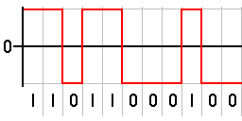
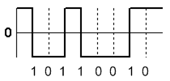
Kódování NRZ a NRZI
NRZ (Non Return To Zero)
  „0“ a „1“ jsou kódovány napěťovou úrovní.
NRZI
(Non Return To Zero Inverted)
  Při „1“ dochází ke změně napěťové úrovně, při „0“
  ke změněn nedochází.
  Je výhodnější pro bitovou synchronizaci.
  Využívá se i v USB.

Slide 19
Bitbus
Jde o bitově synchronizovaný protokol.
Přenosovým médiem je dvoudrátové vedení odpovídající RS-485.
Přenosová rychlost:
  375 kb/s – délka sběrnice 330 m
  62,5 kb/s – délka sběrnice 1300 m
Přenášená data jsou kódována kódem NRZI.
Zprávy jsou přenášeny v „rámcích“ s které mají danou strukturu.

Slide 20
Bitbus
Struktura rámce Bitbus:
  Adresa podřízené stanice
  Řídící informace
    číslo přenášeného rámce
    číslo potvrzení
  Vlastní předávaná data
  Zabezpečení cyklickým kódem
ADDR | CNTR | Data | CRC

Slide 21
Bitbus
Výhody:
  dokonalé zabezpečení
  dobrá efektivita
Nevýhody
  Není běžně podporován komunikačními řadiči jednočipových počítačů:
  (i8044 - i8051 doplněná rozhraním Bitbus)
Použití:
  Sběrnice lékařských přístrojů pro lůžka pacientů
  MIB – P1073 (Medical Information Bus).

Slide 22
Fieldbus
Jsou standardy či doporučení pro řízení přenosu a řízení přístupu na sériové sběrnici.
Doporučení definují:
  fyzické vlastnosti přenosu
  (počet zařízení, přenosové rychlosti, elektrické parametry, typy konektorů,...)
  protokol linkové vrstvy
  využití sběrnice pro aplikace

Slide 23
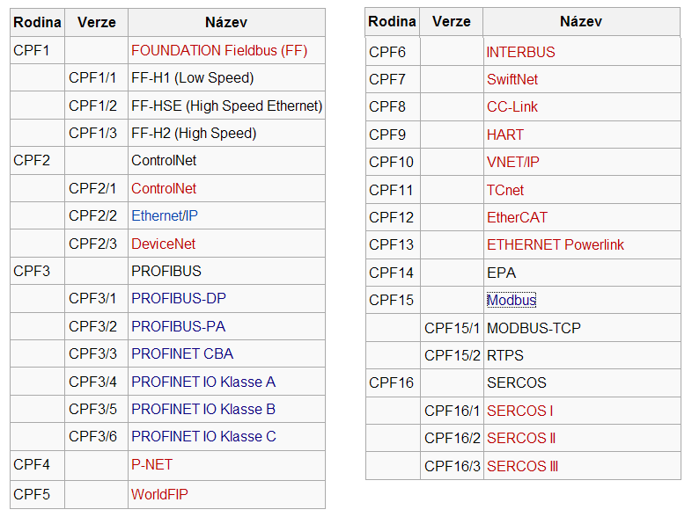
Fieldbus

Slide 24
CAN
Controller Area Network
Sběrnice navržená firmou Bosch.
Využívá modifikovaného standardu RS-485:
  D – dominantní úroveň – odpovídá logické „1“
  R – recesivní úroveň – odpovídá logické „0“
Data jsou předávána v krátkých rámcích*
  maximální délka 8 znaků
  * krátké rámce jsou typické pro komunikaci většiny řídících systémů.

Slide 25
CAN – struktura rámce
Identifier
RTR
CTRL
Data
BCH
ACK
R
D
Dominantní start bit:
  označuje začátek předávané zprávy
Identifier:
  11-bitová identifikace zprávy
RTR (Remote Transmition Request):
  úroveň D - zprávu s daty
  úroveň R – požadavek na vysílání dat jinou stanicí

Slide 26
CAN – struktura rámce
Identifier
RTR
CTRL
Data
BCH
ACK
R
D
Celá 12-bitová posloupnost slouží pro arbitráž
na sběrnici (arbitráž ~ přidělování sběrnice).
Při střetu dvou požadavků má přednost zpráva
s vyšší hodnotou identifikace (D=1, R=0)
Při shodě pak zpráva (RTR=D) před žádostí
o komunikaci (RTR=R).

Slide 27
CAN – struktura rámce
Identifier
RTR
CTRL
Data
BCH
ACK
R
D
CTRL (Control)
  6 bitů – informuje o délce zprávy v bitech (0 – 64).
Data
  vlastní data zprávy.
  jsou přenášena počínaje nejvýznamnějším bitem.
  maximální délka zprávy je 64 bitů.

Slide 28
CAN – struktura rámce
Identifier
RTR
CTRL
Data
BCH
ACK
R
D
BCH:
  15 bitový zabezpečovací kód
  umožňuje detekovat až 5 samostatných chyb.
CRC Delimiter:
  Bit úrovně R – konec vysílané zprávy
ACK:
  Potvrzení přijetí zprávy alespoň jedním příjemcem.

Slide 29
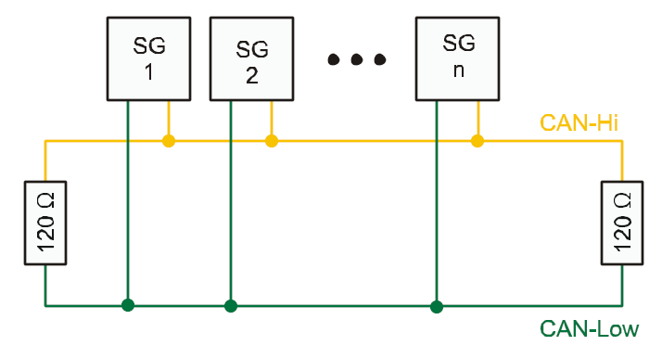
CAN
Vodiče sběrnice se označují CAN-High a CAN-LOW.
Sběrnice je zakončena terminátorem s odporem 120 Ω.

Slide 30
CAN
Pro komunikaci na sběrnici CAN se používá specializovaných integrovaných obvodů které převádí signály TTL na úrovně sběrnice CAN:
  Philips PCA82C250
  Philips PCA82C251
  Microship MCP2551
  MAX3053ESA+
Převodníky SPI - CAN
  Microship MCP2510
  Microship MCP2515

Slide 31
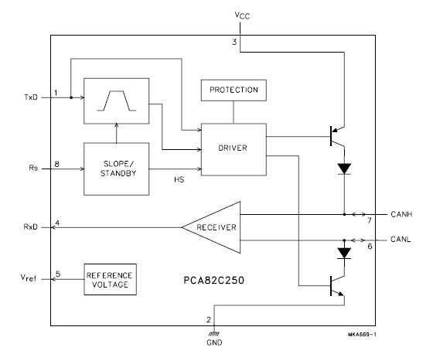
PCA82C250

Slide 32
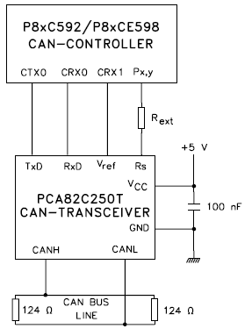
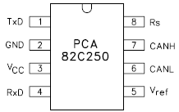
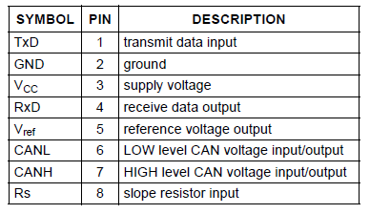
PCA82C250

Slide 33
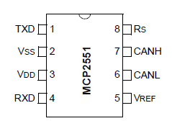
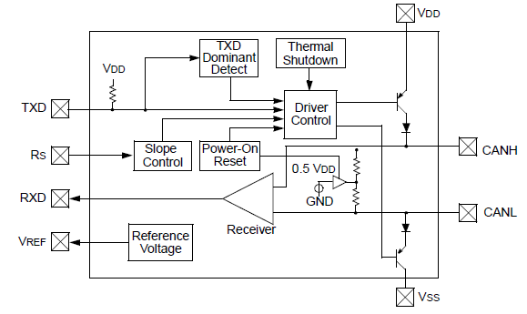
MCP2551

Slide 34
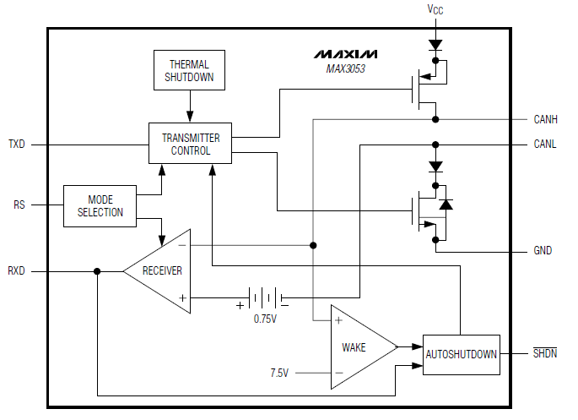
MAX
3053

Slide 35
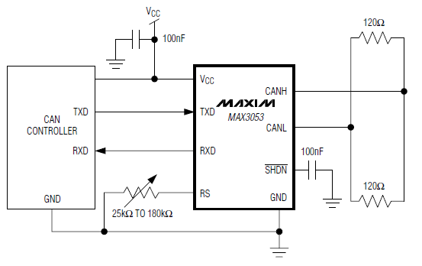
MAX3053

Slide 36
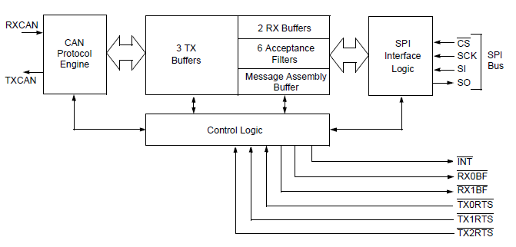
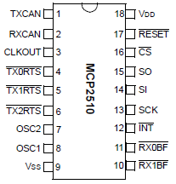
MCP2510

Slide 37
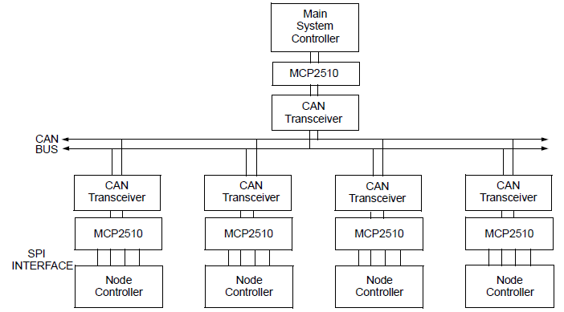
MCP2510

Slide 38
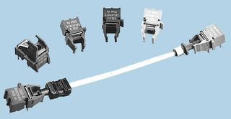
CAN
Dalším možným přenosovým médiem sběrnice CAN je optická hvězda.
K tomuto účelu se používají převodníky elektrických signálů (TTL) na světlo
Jedním z používaných
jsou tranceivery
a receivery
řady HBFR-0501.

Slide 39
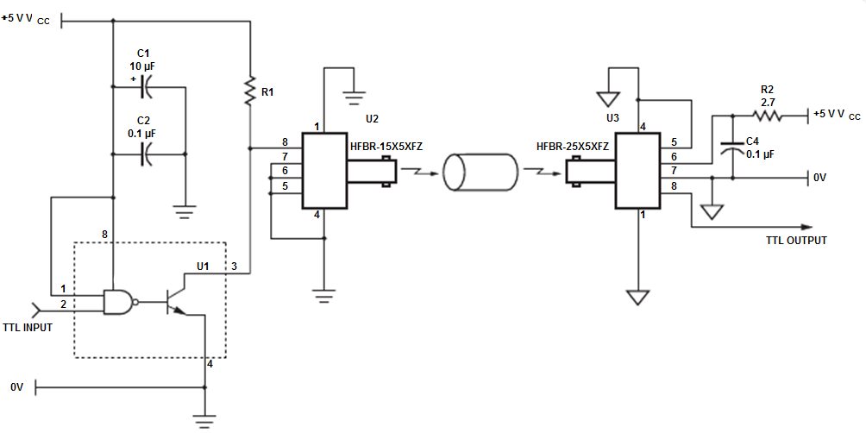
HBFR-0501

Slide 40
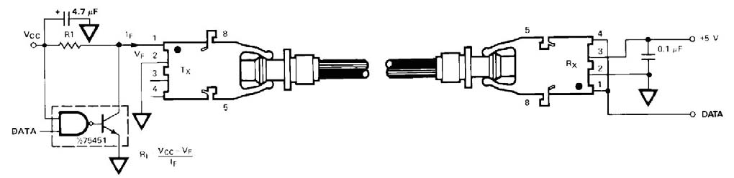
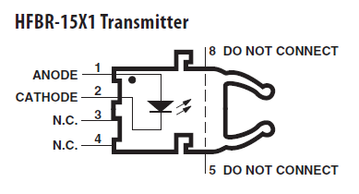
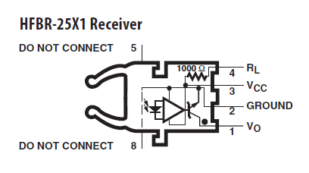
HBFR-0501

Slide 41
CAN
Použití sběrnice CAN je především
v automobilovém průmyslu, ale využívá se
i u zařízení průmyslové automatizace.
Pomocí sběrnice jsou propojena jednotlivá zařízení v autě.
Výhodou tohoto řešení je úspora kabelů
U nejmodernějších aut se pak využívá propojení pomocí optických vláken.

Slide 42
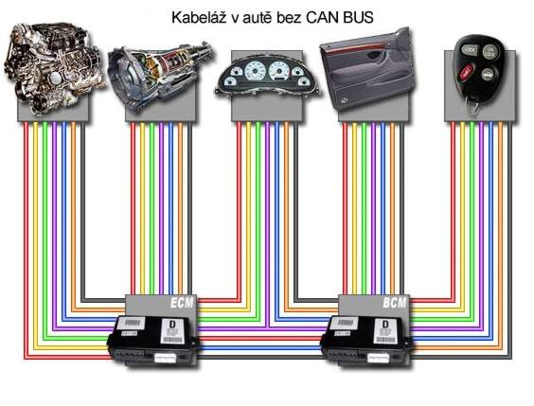
CAN

Slide 43
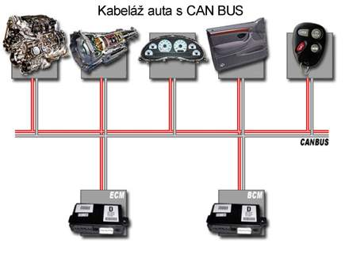
CAN

